Slide 1

Desenvolvimento de Sistemas
Professor: Euclides Paim
euclidespaim@gmail.com

Slide 2
Controle de Versão
Git
Professor: Euclides Paim
euclidespaim@gmail.com

Slide 3
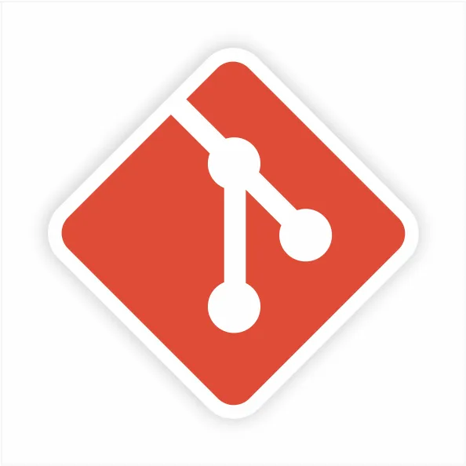

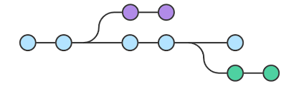
Sumário
Introdução
  Sistemas Locais de Controle de Versão
  Sistemas Centralizados de Controle de Versão
  Sistemas Distribuídos de Controle de Versão
Git
  Uma Breve História do Git
  O básico do Git
  Os três estados
  As três seções principais
  O fluxo de trabalho
  Linha de comando
  Instalação
  Configuração inicial
  Fundamentos
Branching
  Criando um novo Branch
  Alternando entre Braches
  Mesclando (merge) Branches
GitHub
  Configurando uma conta
  Fazendo Fork de projetos
  O fluxo do Github

Slide 4
Controle de Versão
Introdução
O que é?
Um Sistema de Registro
É um sistema que registra alterações em um arquivo ou conjunto de arquivos ao longo do tempo.
Acesso ao Passado
Possibilita o acesso a versões específicas de qualquer arquivo registrado mais tarde, garantindo segurança e controle.
settings_backup_restore
Reverter Estados
Permite reverter arquivos ou até mesmo um projeto inteiro para um estado anterior de forma segura.
compare_arrows
Comparar Mudanças
Analise detalhadamente as modificações e a evolução do projeto ao longo de todo o tempo de desenvolvimento.
history_toggle_off
Histórico e Autoria
Identifique com precisão quem modificou qualquer parte do código ou arquivo pela última vez.
bug_report
Rastrear Problemas
Descubra exatamente quando um problema foi inserido no sistema e quem foi o responsável por ele.

Slide 5
Controle de Versão
Introdução
folder
Abordagem Tradicional
Cópia Manual de Arquivos
O método de controle de versão de muitas pessoas consiste em copiar os arquivos para outro diretório.
É extremamente comum utilizar um segundo diretório identificando-o com um carimbo de tempo.
Esta abordagem é amplamente utilizada devido à sua extrema simplicidade de execução no dia a dia.
warning
Altamente Propensa a Erros
Riscos e Vulnerabilidades
A ausência de automação torna o processo manual vulnerável a falhas humanas constantes.
É muito fácil esquecer em qual diretório você está trabalhando no momento atual.
Risco iminente de acidentalmente sobreescrever o arquivo errado ou realizar a cópia de arquivos indesejados.

Slide 6
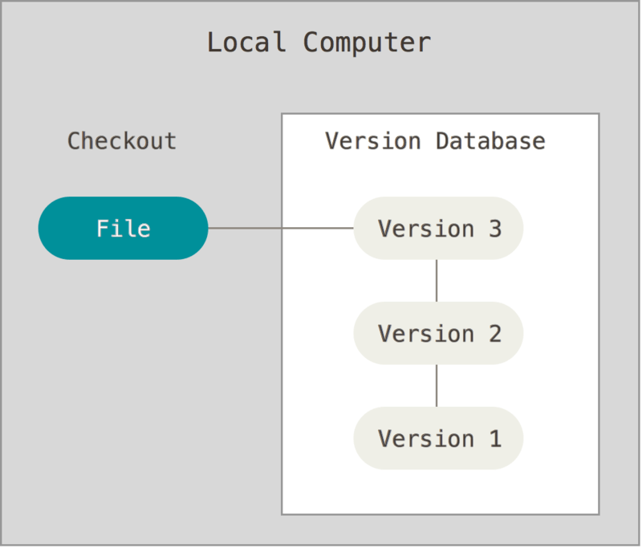
Controle de Versão
VCS
laptop
Sistemas Locais
Banco de Dados no Computador
Para lidar com os problemas de controle manual de arquivos, programadores desenvolveram os VCSs locais.
Estes sistemas possuem um banco de dados simples que registra e mantém todas as alterações nos arquivos sob controle de revisão, diretamente no disco local.
Visualização do Fluxo de Trabalho Local

Slide 7
Controle de Versão
VCS
check_circle
Vantagens
Simplicidade no Processo
Implementação mais simples
cancel
Desvantagens
Restrições de Ambiente
Aplicável somente ao desenvolvimento local

Slide 8
Controle de Versão
CVCS
groups
O Desafio
Colaboração Externa
A próxima questão importante que os desenvolvedores encontram é a necessidade de colaborar de forma eficiente com equipes em outros sistemas.
cloud_done
A Solução
Surgimento do CVCS
Para resolver essa barreira, foram criados os Sistemas Centralizados de Controle de Versão (CVCSs), permitindo o trabalho conjunto.
hub
O Funcionamento
Servidor Central Único
Sistemas como CVS, Subversion e Perforce centralizam todos os arquivos em um único servidor, conectando diversos clientes a esse ponto.

Slide 9
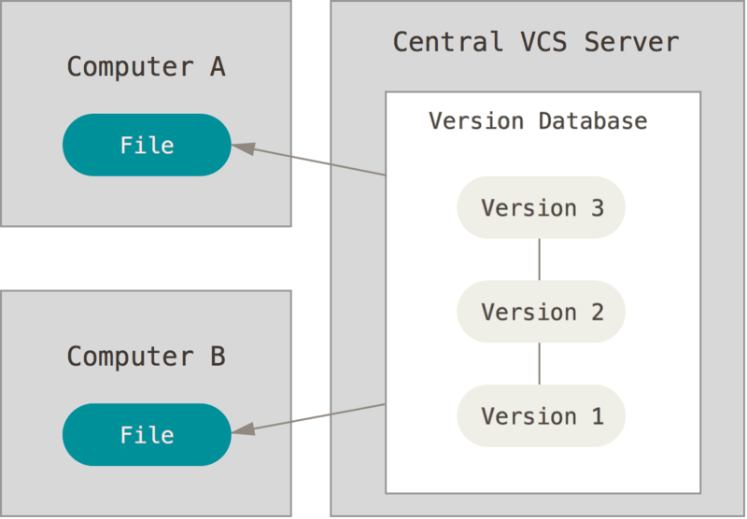
Controle de Versão
CVCS
Sistemas Centralizados de Controle de Versão

Slide 10
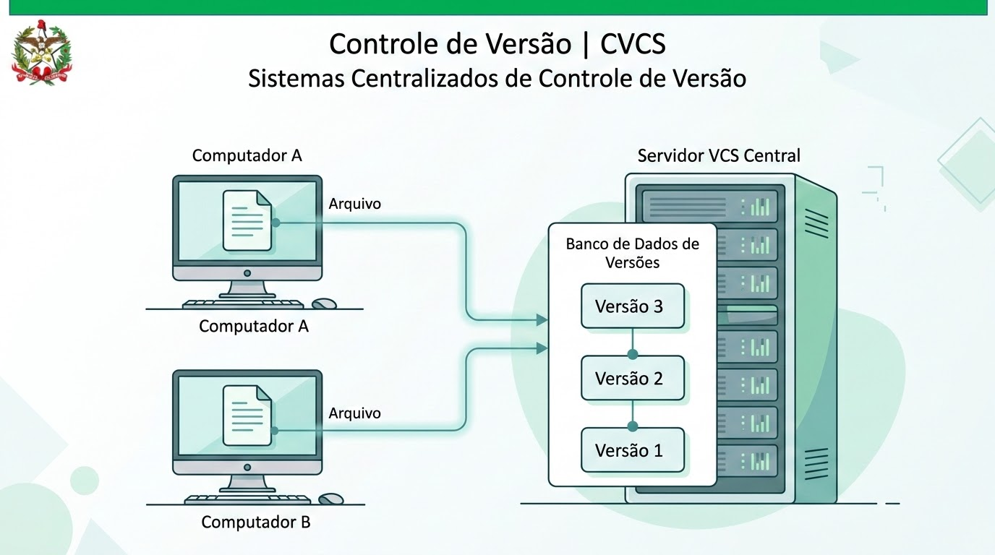

Slide 11
Controle de Versão
CVCS
Sistemas Centralizados de Controle de Versão
Vantagens
Fácil controle do que cada um no projeto está fazendo.
Maior controle para delegar atividades aos colaboradores.
Administração simples de um CVCS do que lidar com bancos de dados locais em cada cliente.
Desvantagens
Ponto Único de Falha: O mais óbvio é o ponto único de falha que o servidor centralizado representa.

Slide 12
Controle de Versão
DVCS
Sistemas Distribuídos de Controle de Versão
Os Sistemas Distribuídos de Controle de Versão DVCS como Git, Mercurial, Bazaar ou Darcs, os clientes não somente usam o estado mais recente dos arquivos: eles duplicam localmente o repositório completo.
Assim, se qualquer servidor morrer, e esses sistemas estiverem colaborando por meio dele, qualquer um dos repositórios de clientes podem ser copiado de volta para o servidor para restaurá-lo. Cada clone é de fato um backup completo de todos os dados.

Slide 13
Controle de Versão
DVCS
Sistemas Distribuídos de Controle de Versão
Duplicação Local
Repositório Completo: Os clientes não usam apenas o estado mais recente dos arquivos; eles duplicam localmente o repositório completo.
Tecnologias: Utilizado por sistemas modernos de DVCS como Git, Mercurial, Bazaar ou Darcs.
Tolerância a Falhas
Restauração Simples: Se qualquer servidor morrer, qualquer um dos repositórios dos clientes pode ser copiado de volta para o servidor para restaurá-lo.
Backup de Fato: Cada clone local é, na verdade, um backup completo de todos os dados do projeto.

Slide 14
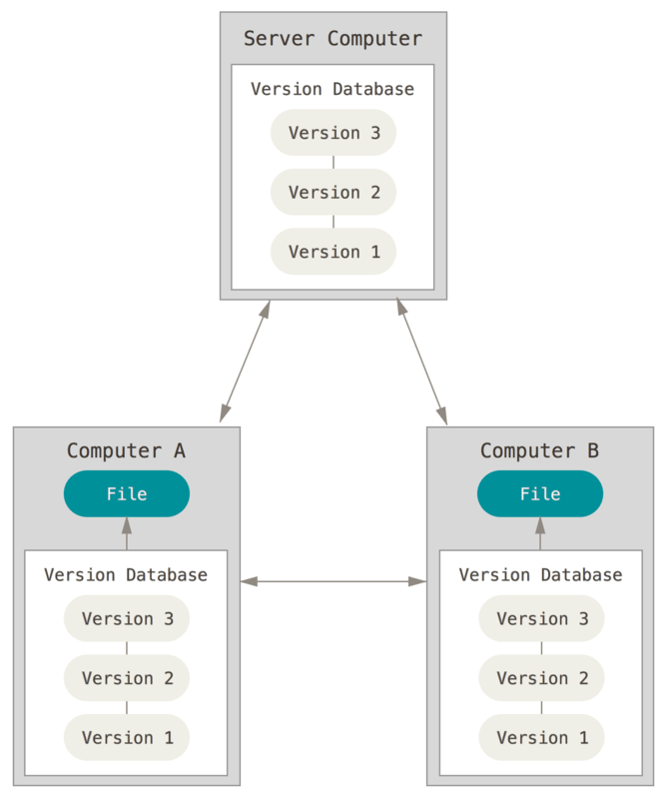
Controle de Versão
Sistemas Distribuídos de Controle de Versão

Slide 15
Controle de Versão
Introdução
Sistemas Distribuídos de Controle de Versão
Repositórios Remotos
Colaboração Paralela: Trabalha de forma excelente com múltiplos repositórios remotos simultaneamente.
Grupos Diversos: Permite colaborar com diferentes grupos de pessoas, de maneiras distintas, dentro do mesmo projeto.
Fluxos de Trabalho
Flexibilidade de Processo: Permite configurar diversos tipos de fluxos de trabalho customizados para a equipe.
Modelos Hierárquicos: Suporta estruturas organizacionais complexas que seriam impossíveis em sistemas centralizados.

Slide 16

Controle de Versão
Git

Slide 17

Controle de Versão
Histórico
2002: A Era BitKeeper
O núcleo do Linux é um projeto de código aberto com um escopo bastante grande. Na maior parte da manutenção inicial, as mudanças no código eram compartilhadas apenas como correções e arquivos comuns de texto.
Em 2002, para viabilizar a colaboração em larga escala, o projeto do Linux começou a usar um DVCS proprietário chamado BitKeeper.
2005: A Ruptura e o Git
Em 2005, a relação entre a comunidade que desenvolvia o núcleo do Linux e a empresa proprietária do BitKeeper quebrou em pedaços, e a ferramenta gratuita passou a ser estritamente paga.
Isto alertou a comunidade e especialmente Linus Torvalds, o criador do Linux, a iniciar o desenvolvimento urgente de sua própria ferramenta: o Git.

Slide 18
Controle de Versão
Histórico
Metas do Novo Sistema
Com base nas lições do uso do BitKeeper, estes objetivos principais guiaram a criação da nova ferramenta.
01. Velocidade
02. Projeto Simples
03. Desenvolvimento Não-Linear
Forte suporte para milhares de ramos (branches) paralelos
04. Completamente Distribuído
05. Alta Capacidade e Escalabilidade
Eficiência total para lidar com projetos gigantescos como o núcleo do Linux

Slide 19
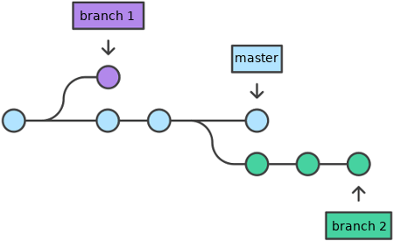
Controle de Versão
Histórico
O Impacto do Git
Revolucionando o Controle de Versão
Desde seu nascimento em 2005, o Git evoluiu e amadureceu para ser fácil de usar e ainda reter essas qualidades iniciais.
Ele é incrivelmente rápido, muito eficiente com projetos grandes, e possui um incrível sistema de ramos para desenvolvimento não linear.
Desenvolvimento Não Linear

Slide 20
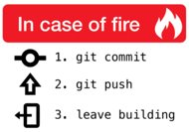
Controle de Versão
Git
O Básico do Git
Então, o que é o Git em poucas palavras?
O Git trata seus dados como um conjunto de imagens de um sistema de arquivos em miniatura. Toda vez que você faz um commit, ele tira uma foto e armazena uma referência.
Para ser eficiente, se os arquivos não mudaram, ele apenas aponta para o arquivo anterior. O Git gerencia seus dados mais como um fluxo do estado dos arquivos.
Em Caso de Emergência

Slide 21
Controle de Versão
Git
Operações Locais & Offline
Controle total sem dependência de rede
• Independência de Rede: A maioria das operações no Git só precisa de arquivos e recursos locais para operar, sem necessidade de outro computador na rede.
• Commits Offline: Você pode fazer commits mesmo sem conexão para enviar os arquivos. Em outros sistemas, isso é impossível ou doloroso.
Velocidade & Histórico
Processamento local ultra-rápido
• Operações Instantâneas: Como você tem todo o histórico do projeto em seu disco local, a maioria das operações parece quase instantânea.
• Diferença Local: Para ver as alterações entre a versão atual e um arquivo de um mês atrás, o Git faz um cálculo de diferença local imediato.

Slide 22
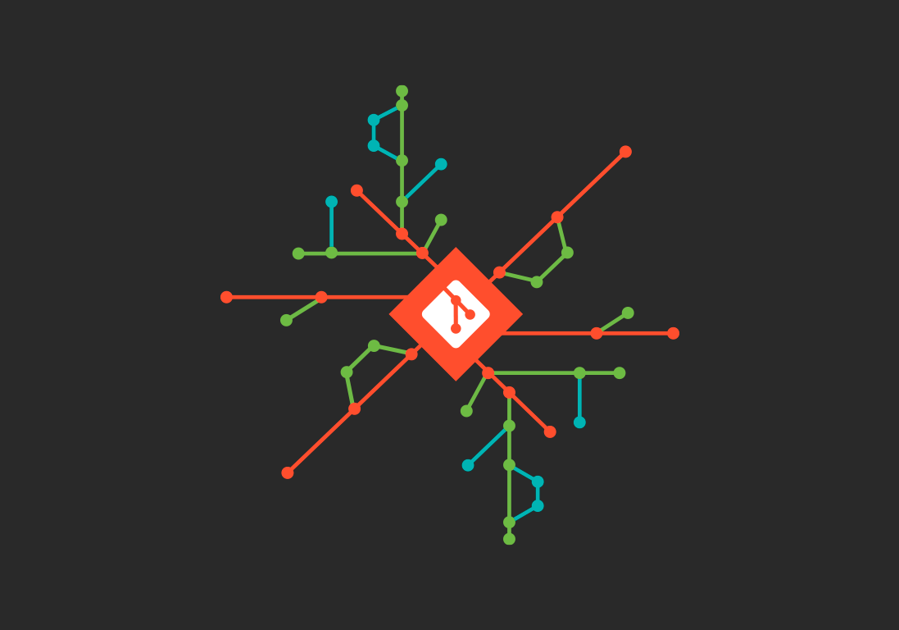
Controle de Versão
Git
Git Tem Integridade
Verificação por Checksum
• Rastreabilidade Total: Tudo no Git passa por uma soma de verificações antes de ser armazenado e é referenciado por um hash SHA-1 ou SHA-256.
• Conteúdo Protegido: É impossível mudar o conteúdo de qualquer arquivo ou pasta sem que o Git saiba.
• Filosofia Nativa: Proteção incorporada nos níveis mais baixos. Você não perderá informação na transferência nem receberá arquivos corrompidos.
Mapeamento de Arquivos

Slide 23
Controle de Versão
Git
Agora, preste atenção! Esta é a principal coisa a lembrar sobre Git. O Git tem três estados principais em que seus arquivos podem estar: committed, modified e staged.
Modified
Significa que você alterou o arquivo, mas ainda não fez o commit no seu banco de dados.
Staged
Significa que você marcou a versão atual de um arquivo modificado para fazer parte de seu próximo commit.
Committed
Significa que os dados estão armazenados de forma segura em seu banco de dados local.

Slide 24
Controle de Versão
Git
Isso nos leva a três seções principais de um projeto Git:
Working Directory
Uma cópia simples de uma versão do projeto. Estes arquivos são recuperados do banco de dados compactado do diretório Git e colocados no disco para você usar ou modificar.
Staging Area
Um arquivo, geralmente contido no diretório Git, que armazena informações sobre o que vai entrar no seu próximo commit. É por vezes referido como o "índice".
.git directory
Onde o Git armazena os metadados e o banco de dados de objetos de seu projeto. É a parte mais importante, copiada integralmente quando você realiza o clone de um repositório.

Slide 25
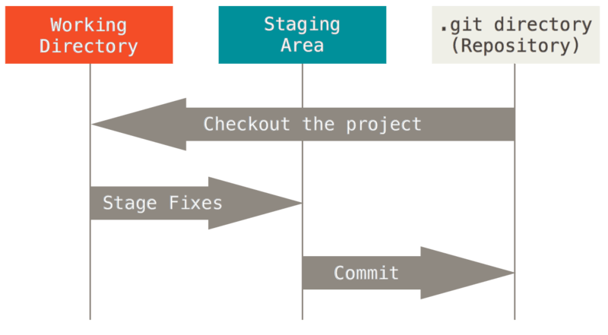
Controle de Versão
Git

Slide 26
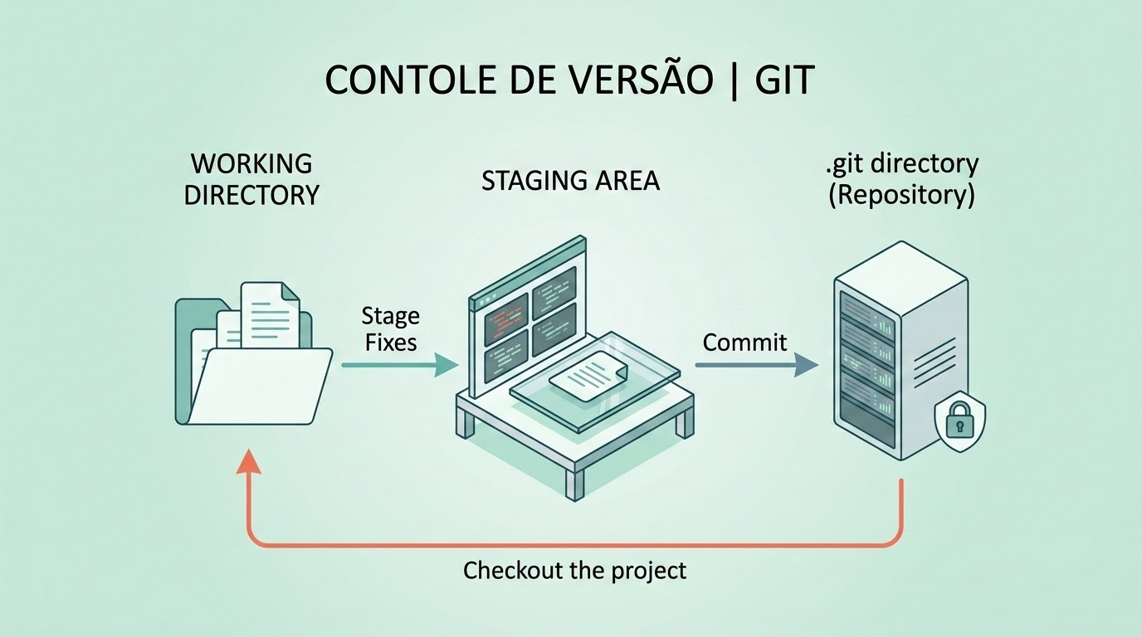
Controle de Versão
Git

Slide 27
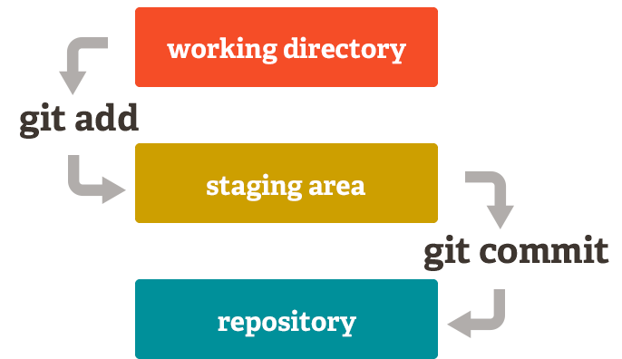
Controle de Versão
Git
O fluxo de trabalho básico Git é algo assim:
  Você modifica arquivos no seu diretório de trabalho.
  Você prepara os arquivos, adicionando imagens deles à sua área de preparo.
  Você faz commit, o que leva os arquivos como eles estão na área de preparo e armazena essa imagens de forma permanente para o diretório do Git.
Se uma versão específica de um arquivo está no diretório Git, é considerado commited. Se for modificado, mas foi adicionado à área de preparo, é considerado preparado. E se ele for alterado depois de ter sido carregado, mas não foi preparado, ele é considerado modificado.​

Slide 28
Controle de Versão
Git
Passo 01
Diretório de Trabalho
Estado: Modificado
Você modifica arquivos diretamente no seu diretório local. Se um arquivo for alterado mas ainda não adicionado à área de preparo, ele é considerado modificado.
Passo 02
Área de Preparo
Estado: Preparado
Área temporária onde você junta as modificações prontas para salvar. Se os arquivos foram adicionados aqui, estão prontos e são considerados preparados.
Passo 03
Diretório Git
Estado: Commitado
O banco de dados permanente onde o Git armazena o histórico do projeto. Após realizar o commit, os arquivos salvos de forma definitiva são considerados commitados.

Slide 29
Controle de Versão
Instalação
Ferramenta Original
A Linha de Comando
1. Controle Total Único lugar onde iremos rodar todos os comandos do Git. A maioria das GUIs implementa somente um subconjunto de funções.
2. Aprendizado ProgressivoSe você sabe usar o Git na linha de comando, provavelmente descobrirá como rodar versões GUI (o oposto não é necessariamente verdade).
3. UniversalidadeIndependente de gosto pessoal, todos os usuários terão as ferramentas de linha de comando instaladas e disponíveis por padrão.
Alternativas Visuais
Interfaces Gráficas (GUI)
1. Recursos Limitados As GUIs geralmente oferecem apenas uma parte simplificada do poder total do Git, agilizando tarefas comuns, mas não todas.
2. Dependência OperacionalDominar uma ferramenta gráfica específica cria uma dependência de interface, dificultando a migração ou depuração profunda de problemas.
3. Preferência PessoalA escolha da interface gráfica é uma decisão puramente de gosto pessoal, enquanto a CLI permanece a fundação estável e comum a todos.

Slide 30

Controle de Versão
Instalação
Instalando no Linux
  Se você deseja instalar o Git no Linux através de um instalador binário, você pode geralmente fazê-lo através da ferramenta básica de gerenciamento de pacotes que vem com sua distribuição. Se você usar Fedora por exemplo, você pode usar o yum:
$ sudo yum install git-all
  Se a distribuição for baseada em Debian como o Ubuntu, use o apt-get:
$ sudo apt-get install git-all

Slide 31
Controle de Versão
Instalação
Instalando o Git
Antes de explorarmos tudo o que o Git tem a oferecer, precisamos preparar o ambiente. Isso significa instalar a ferramenta no seu sistema operacional e realizar a configuração inicial do usuário global e suas credenciais.

Slide 32

Controle de Versão
Instalação
Instalando no Windows
Há também algumas maneiras de instalar o Git no Windows. A compilação mais oficial está disponível para download no site do Git. Basta ir ao http://git-scm.com/download/win e o download começará automaticamente. Note que este é um projeto chamado Git para Windows (também chamado msysGit), que é algo separado do Git; para mais informações sobre isso, vá para http://msysgit.github.io/.

Slide 33
Controle de Versão
Configuração
Configuração Inicial do Git
  Agora que você tem o Git em seu sistema, você deve fazer algumas coisas para personalizar o ambiente Git. Você fará isso apenas uma vez por computador e o efeito se manterá após atualizações. Você também pode mudá-las em qualquer momento rodando esses comandos novamente.
  O Git vem com uma ferramenta chamada git config que permite ver e atribuir variáveis de configuração que controlam todos os aspectos de como o Git aparece e opera.

Slide 34
Controle de Versão
Configuração
laptop Personalização Única
Agora que o Git está em seu sistema, é hora de adequá-lo ao seu fluxo de trabalho:
Apenas uma vez: A configuração é feita uma única vez por computador e persiste após atualizações do sistema.
Flexibilidade: Você tem total liberdade para alterar as definições a qualquer momento, bastando executar os comandos novamente.
settings_applications Controle e Variáveis
O gerenciamento de comportamento do Git é centralizado e direto:
Ferramenta nativa: O Git disponibiliza a poderosa ferramenta git config.
Customização total: Permite visualizar e atribuir variáveis de configuração que determinam exatamente como o Git aparece e opera no seu dia a dia.

Slide 35
Controle de Versão
Configuração
Sua Identidade
  A primeira coisa que devemos fazer ao instalar Git é configurar nome de usuário e endereço de e-mail. Isto é importante porque cada commit usa esta informação carimbada de forma imutável nos commits que você vai criar:
$ git config --global user.name "Fulano de Tal"
$ git config --global user.email fulanodetal@exemplo.br
  Reiterando, isso somente precisará ser feito uma vez se tiver usado a opção --global, porque o Git usará esta informação para qualquer tarefa naquele sistema.

Slide 36
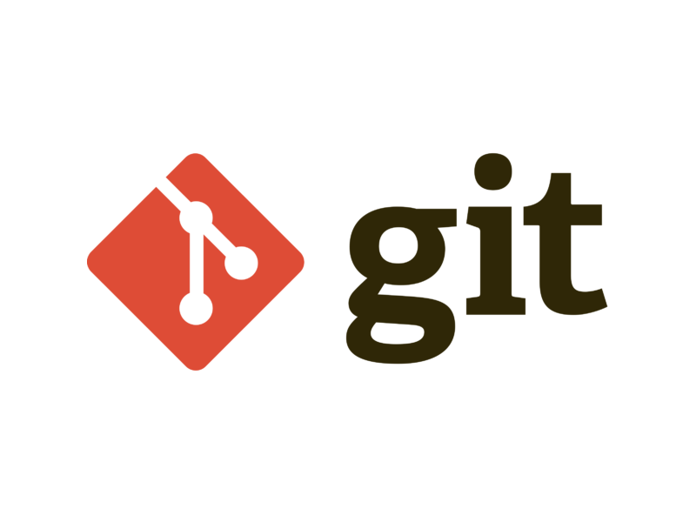
Controle de Versão
Configuração
Testando Suas Configurações
  Se você quiser testar as suas configurações, você pode usar o comando git config --list para listar todas as configurações que o Git conseguir encontrar naquele momento:
$ git config –list
user.name=Fulano de Tal
user.email=fulanodetal@exemplo.br

Slide 37
Controle de Versão
Configuração
Pedindo Ajuda
  Se você precisar de ajuda para usar o Git, há três formas de acessar a página do manual de ajuda (manpage) para qualquer um dos comandos Git:
  $ git help <verb> $ git <verb> --help $ man git-<verb>
  Por exemplo, você pode ver a manpage do commando config rodando
$ git help config
Estes comandos podem ser acessados de qualquer lugar, mesmo desconectado.

Slide 38
Controle de Versão
Fundamentos
Inicializando um Repositório em um Diretório Existente
Para você começar a monitorar um projeto existente com Git, você deve ir para o diretório desse projeto executando:
  $ cd /home/user/your_repository
depois digite:
$ git init
Isso cria um novo subdiretório chamado .git que contém todos os arquivos necessários de seu repositório – um esqueleto de repositório Git. Neste ponto, nada em seu projeto é monitorado ainda.

Slide 39
Controle de Versão
Fundamentos
Inicializando um Repositório em um Diretório Existente
Para começar a controlar o versionamento dos arquivos existentes e necessário fazer um commit inicial.
  Podemos fazer isso com alguns comandos git add que especificam os arquivos que você quer monitorar, seguido de um git commit:
$ git add *.c
$ git add index.html
$ git commit -m 'initial project version'
Veremos mais a frente o que esses comandos fazem. Mas neste ponto já temos um repositório Git com arquivos monitorados e um commit inicial.

Slide 40
Controle de Versão
Fundamentos
Clonando um Repositório Existente
Caso você queira obter a cópia de um repositório existente o comando para isso é git clone. Cada versão de cada arquivo no histórico do projeto é obtida por padrão quando você executa git clone.
  Você clona um repositório com git clone [url]. Por exemplo, caso você queria clonar a biblioteca chamada codex, você pode fazer da seguinte forma:
$ git clone https://github.com/openai/codex
Isso cria um diretório chamado codex, inicializa um diretório .git dentro dele, recebe todos os dados deste repositório e deixa disponível a cópia da última versão. Se você entrar no novo diretório codex, você verá os arquivos prontos para serem utilizados.

Slide 41
Controle de Versão
Fundamentos
Clonando um Repositório Existente
Caso você queira clonar o repositório em um diretório diferente de codex, é possível especificar esse diretório utilizando a opção abaixo:
$ git clone $ git clone https://github.com/openai/codex mycodex
  Este comando faz exatamente a mesma coisa que o anterior, mas o diretório de destino será chamado mycodex.
O Git possui diversos protocolos de transferência que podemos utilizar. O exemplo anterior usa o protocolo https://, mas também podemos usar git:// ou user@server:path/to/repo.git, que usam o protocolo de transferência SSH.

Slide 42
Controle de Versão
Fundamentos
Gravando Alterações em Seu Repositório
Uma vez criado o repositório Git para nosso projeto. Poderemos adicionar commits de alterações em nosso repositório cada vez que o projeto chegar a um estado que queiramos registrar.
Lembre-se que cada arquivo em seu diretório de trabalho pode estar em um dos seguintes estados:
  Rastreado: Arquivos rastreados são arquivos que foram incluídos no último snapshot; eles podem ser não modificados, modificados ou preparados (adicionados ao stage). Arquivos rastreados são os arquivos que o Git conhece.
  Não-rastreado: Arquivos não rastreados são todos os outros - quaisquer arquivos em seu diretório de trabalho que não foram incluídos em seu último snapshot e não estão na área de stage.

Slide 43
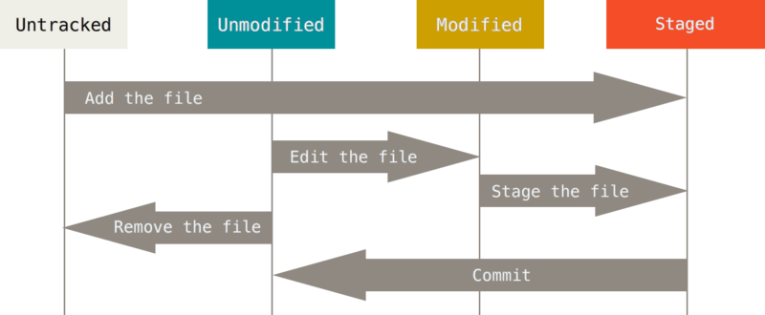
Controle de Versão
Fundamentos
Assim que você editar alguns arquivos, Git os considera modificados, porque você os editou desde o seu último commit. Você prepara os arquivos editados e então faz commit das suas alterações, e o ciclo se repete.

Slide 44
Controle de Versão
Fundamentos
Verificando os Status de Seus Arquivos
A principal ferramenta que você vai usar para determinar quais arquivos estão em qual estado é o comando git status. Se você executar esse comando imediatamente após clonar um repositório, você vai ver algo assim:
  $ git status On branch master Your branch is up-to-date with 'origin/master'. nothing to commit, working directory clean
  Isso significa que você tem um diretório de trabalho limpo - em outras palavras, nenhum de seus arquivos rastreados foi modificado.
  Git também não está vendo nenhum arquivo não rastreado, senão eles estariam listados aqui.
  Finalmente, o comando lhe diz qual o branch que você está e diz que ele não divergiu do mesmo branch no servidor.

Slide 45
Controle de Versão
Fundamentos
Verificando os Status de Seus Arquivos
Digamos que você adiciona um novo arquivo no seu projeto, um simples arquivo README. Se o arquivo não existia antes, ao executar git status, você verá seu arquivo não rastreado da seguinte forma:
  $ echo 'My Project' > README
  $ git status
  $ On branch master Your branch is up-to-date with 'origin/master'. Untracked files: (use "git add <file>..." to include in what will be committed) README nothing added to commit but untracked files present (use "git add" to track)

Slide 46
Controle de Versão
Fundamentos
Rastreando Arquivos Novos
Para começar a rastrear um novo arquivo, você deve usar o comando git add. Para começar começar a rastrear o arquivo README, você deve executar o seguinte:
  $ git add README
  Executando o comando status novamente, você pode ver que seu README agora está sendo rastreado e preparado (staged) para o commit:
  $ git status On branch master Your branch is up-to-date with 'origin/master'. Changes to be committed: (use "git reset HEAD <file>..." to unstage) new file: README

Slide 47
Controle de Versão
Fundamentos
É possível saber que o arquivo está preparado porque ele aparece sob o título “Changes to be
committed”. Se você fizer um commit neste momento, a versão do arquivo que existia no instante em que você executou git add, é a que será armazenada no histórico de snapshots.
Você deve se lembrar que, quando executou git init anteriormente, em seguida, você também executou git add (arquivos) - isso foi para começar a rastrear os arquivos em seu diretório.
O comando git add recebe o caminho de um arquivo ou de um diretório. Se for um diretório, o comando adiciona todos os arquivos contidos nesse diretório recursivamente.
Se você modificar um arquivo depois de executar git add, você tem que executar git add de novo para por sua versão mais recente no stage:

Slide 48

Controle de Versão
Fundamentos
Ignorando Arquivos
Frequentemente você terá uma classe de arquivos que não quer que sejam adicionados automaticamente pelo Git e nem mesmo que ele os mostre como não-rastreados. Nesses casos, você pode criar um arquivo chamado .gitignore, contendo uma lista de padrões de nomes de arquivo que devem ser ignorados. Aqui está um exemplo de arquivo .gitignore:
  # ignorar arquivos com extensão .a *.a
  # rastrear o arquivo lib.a, mesmo ignorando os arquivos .a acima !lib.a
  # ignorar todos os arquivos no diretório build/ build/

Slide 49
Controle de Versão
Fundamentos
Fazendo Commit das Suas Alterações
Agora que sua área de stage está preparada, você pode fazer commit das suas alterações.
  Lembre-se que qualquer coisa que ainda não tenha sido mandada para o stage — qualquer arquivo criado ou alterado e que ainda não tenha sido adicionado com git add — não entrará nesse commit.
  O jeito mais simples de fazer commit é digitar git commit:
  $ git commit –m "Meu primeiro Commit!"
  [master 463dc4f] Story 182: Fix benchmarks for speed 2 files changed, 2 insertions(+) create mode 100644 README
Note que a saída do comando fornece algumas informações: em qual branch foi feito o commit (master), seu checksum SHA-1 (463dc4f), quantos arquivos foram alterados e estatísticas sobre o número de linhas adicionadas e removidas.

Slide 50
Controle de Versão
Fundamentos
Removendo Arquivos
Para remover um arquivo do Git, você tem que removê-lo dos seus arquivos rastreados (mais precisamente, removê-lo da sua área de stage) e então fazer um commit.
  O comando git rm faz isso, e também remove o arquivo do seu diretório de trabalho para que você não o veja como um arquivo não-rastreado nas suas próximas interações.
$ git rm PROJECTS.md
$ git status
On branch master Your branch is up-to-date with 'origin/master'. Changes to be committed:(use "git reset HEAD <file>" to unstage)deleted: PROJECTS.md
Da próxima vez que você fizer um commit, o arquivo será eliminado e não será mais rastreado.

Slide 51
Controle de Versão
Fundamentos
Vendo o histórico de Commits
Depois de você ter criado vários commits, ou se você clonou um repositório com um histórico de commits pré-existente, você vai provavelmente querer olhar para trás e ver o que aconteceu.
  A ferramenta mais básica e poderosa para fazer isso é o comando git log.
  $ git log commit ca82a6dff817ec66f44342007202690a93763949 Author: Scott Chacon <schacon@gee-mail.com> Date: Mon Mar 17 21:52:11 2008 -0700 Meu primeiro Commit!

Slide 52
Controle de Versão
Fundamentos
Trabalhando de Forma Remota
Para colaborar com qualquer projeto Git, você precisará saber como gerenciar seus repositórios remotos. Repositórios remotos são versões de seu repositório hospedado na Internet ou em uma rede qualquer.
  Você pode ter vários deles, cada um dos quais geralmente é ou somente leitura ou leitura/escrita.
  Colaborar com outras pessoas envolve o gerenciamento destes repositórios remotos, fazer:
    pushing (atualizar) dados no repositório remoto.
    pulling (obter) dados do repositório remoto.
Gerenciar repositórios remotos inclui saber como adicioná-los remotamente, remover aqueles que não são mais válidos, gerenciar vários branches (ramos) e defini-los como rastreados ou não mais.

Slide 53
Controle de Versão
Fundamentos
Exibindo seus repositórios remotos
Para ver quais servidores remotos você configurou, você pode executar o comando git remote. Ele lista os nomes abreviados de cada repositório remoto manejado que você especificou. Se você clonou seu repositório, você deve pelo menos ver origin (origem) – que é o nome padrão dado pelo Git ao servidor que você clonou:
  $ git remote origin
Você também pode especificar -v, que mostra as URLs que o Git tem armazenado pelo nome abreviado a ser usado para ler ou gravar naquele repositório remoto:
  $ git remote -v origin https://github.com/schacon/ticgit (fetch) origin https://github.com/schacon/ticgit (push)

Slide 54
Controle de Versão
Fundamentos
Adicionando Repositórios Remotos
Nós mencionamos e demos algumas demonstrações de como o comando clone implicitamente adiciona a origem (origin) remota para você.
  Aqui está como adicionar um novo repositório remoto explicitamente. Para adicionar um novo repositório Git remoto como um nome curto que você pode referenciar facilmente, execute git remote add <shortname> <url>:
  $ git remote add pb https://github.com/paulboone/ticgit
  $ git remote -v origin https://github.com/schacon/ticgit (fetch) origin https://github.com/schacon/ticgit (push) pb https://github.com/paulboone/ticgit (fetch) pb https://github.com/paulboone/ticgit (push)

Slide 55
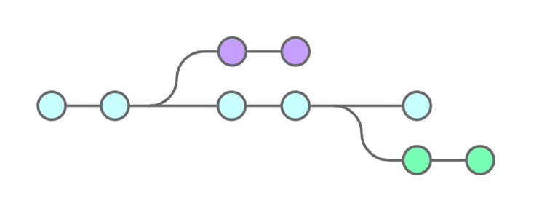
Controle de Versão
Branching

Slide 56
Controle de Versão
Branching
Ramificação em poucas palavras
Quase todo VCS tem alguma forma de suporte de ramificação.
  Ramificação significa que você diverge da linha principal de desenvolvimento e continua a trabalhar sem mexer com essa linha principal.
  Algumas pessoas se referem ao modelo de ramificação do Git como seu "recurso matador" e certamente diferencia o Git na comunidade VCS.
A forma como o Git ramifica é incrivelmente leve, tornando as operações de ramificação quase instantâneas e alternando entre os branches geralmente com a mesma rapidez.

Slide 57
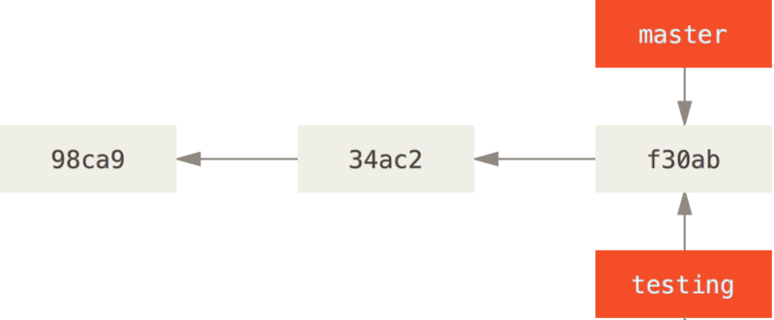
Controle de Versão
Branching
Criação de um novo Branch
O nome do branch padrão no Git é master. Digamos que você crie um novo branch chamado testing. Você faz isso com o comando git branch:
  $ git branch testing

Slide 58
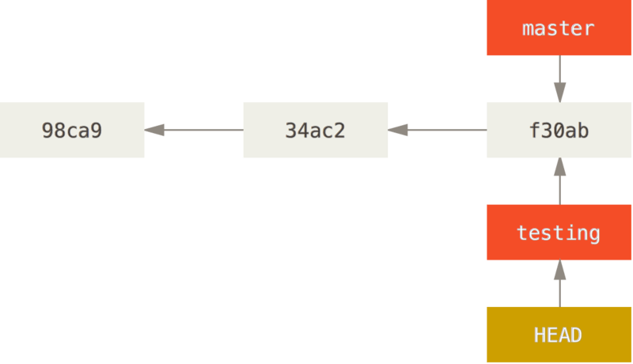
Controle de Versão
Branching
Alternando entre Branches
Para alternar para uma ramificação existente, você executa o comando git checkout. Vamos mudar para o novo branch de teste:
  $ git checkout testing
Isto faz com que a HEAD aponte para o branch testing

Slide 59
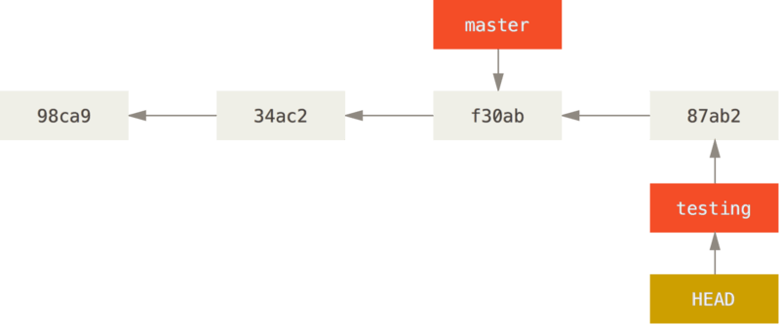
Controle de Versão
Branching
Alternando entre Branches
Qual a importância disto? Bem, vamos fazer outro commit:
  $ git commit -a -m 'made a change'

Slide 60
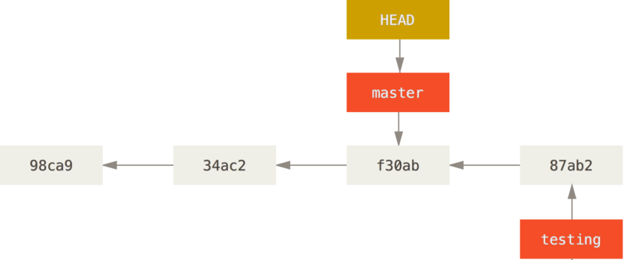
Controle de Versão
Branching
Alternando entre Branches
Note que agora branch testing avançou, mas o branch master ainda aponta para o commit em que você estava quando executou git checkout para alternar branches. Vamos voltar para o branch master:
  $ git checkout master

Slide 61
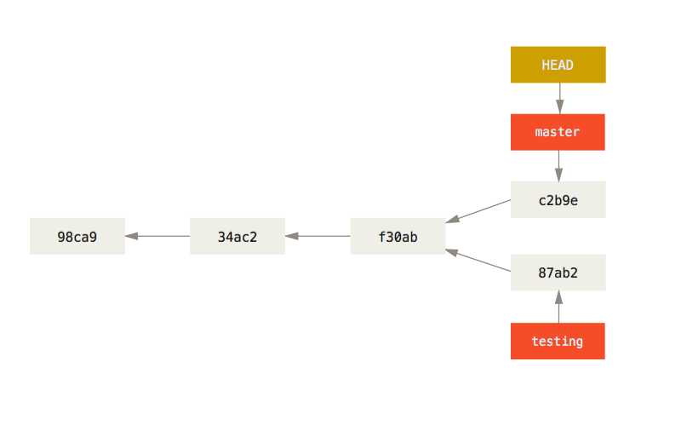
Controle de Versão
Branching
Alternando entre Branches
Vamos fazer algumas alterações e commit novamente:
$ git commit -a -m 'made other changes'
Nota: https://git-scm.com/book/pt-br/v2

Slide 62
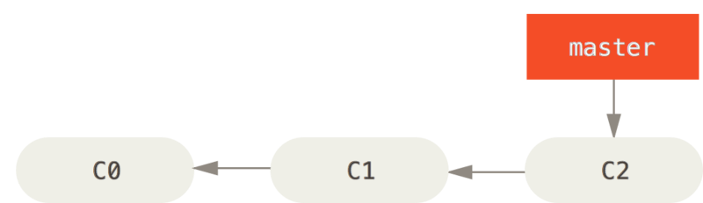
Controle de Versão
Branching
Fundamentos de Branches
Digamos que você esteja trabalhando em seu projeto e já tenha alguns commits.

Slide 63
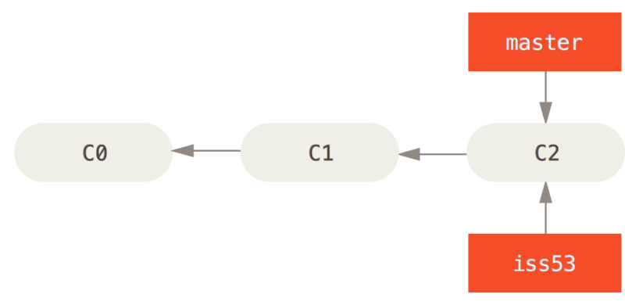
Controle de Versão
Branching
Fundamentos de Branches
Você decidiu que trabalhará no problema #53. Para criar um branch e alternar para ele ao mesmo tempo, você pode executar o comando git checkout com a opção -b
  $ git checkout -b iss53 Switched to a new branch "iss53"

Slide 64
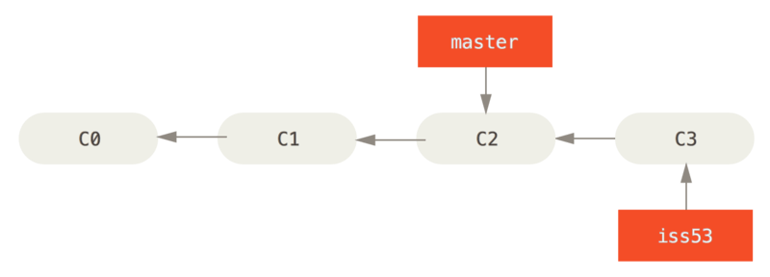
Controle de Versão
Branching
Fundamentos de Branches
Você trabalha no seu site e faz alguns commits. Fazer isso move o branch iss53 para frente, porque você fez checkout (ou seja, seu HEAD está apontando para ele):

Slide 65
Controle de Versão
Branching
Fundamentos de Branches
Suponha que você tenha decidido que seu trabalho de problema #53 está completo e pronto para ser mesclado em seu branch master. Para fazer isso, você mesclará seu branch iss53 no master. Tudo que você precisa fazer é fazer checkout no branch ao qual deseja mesclar e, em seguida, executar o comando git merge:
  $ git checkout master
  Switched to branch 'master'
  $ git merge iss53
  Merge made by the 'recursive' strategy. index.html | 1 + 1 file changed, 1 insertion(+)

Slide 66
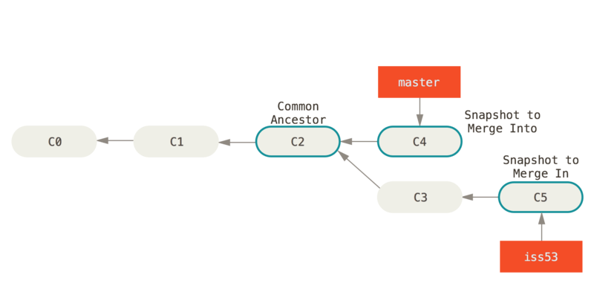
Controle de Versão
Branching
Fundamentos de Branches
Git faz um merge de três vias simples (thee-way merge), usando o snapshot ancestral em comum apontado pelos dois branches.

Slide 67


Controle de Versão
GitHub

Slide 68

Controle de Versão
GitHub
Características Principais
GitHub é o maior host para repositórios Git e é o ponto central de colaboração para milhões de desenvolvedores e projetos.
  Uma grande porcentagem de todos os repositórios Git é hospedada no GitHub, e muitos projetos de código aberto o usam para hospedagem Git, rastreamento de problemas, revisão de código e outras coisas.
  Então, embora não seja uma parte direta do projeto de código aberto Git, há uma boa chance de você querer ou precisar interagir com o GitHub em algum ponto ao usar o Git profissionalmente.

Slide 69
Controle de Versão
GitHub
Configurando uma conta
A primeira coisa que você precisa fazer é configurar uma conta gratuita de usuário. Simplesmente visite https://github.com, escolha um nome de usuário que esteja disponível, forneça uma conta de email e uma senha, então clique no grande botão verde "Sign up for GitHub"

Slide 70

Controle de Versão
GitHub
Fazendo Fork de projetos
Se você deseja contribuir em um projeto existente no qual você ainda não tem acesso de push, você pode dar um “fork” no projeto. Quando você faz “fork” de um projeto, o GitHub faz uma cópia do projeto que é inteiramente sua.
  Dessa forma, projetos não precisam se preocupar em adicionar colaboradores para dar acesso ao push. Qualquer um pode dar fork no projeto, fazer push e mandar suas alterações de volta para o repositório original criando o chamado Pull Request, o qual falaremos a seguir.

Slide 71
Controle de Versão
GitHub
O fluxo do GitHub
O GitHub é desenhado ao redor de uma fluxo particular de colaboração, centrado nas Pull Requests. Este fluxo funciona se você está colaborando com um time integrado em um único repositório compartilhado, com uma empresa distribuída globalmente ou com uma rede de estranhos contribuindo para o projeto com dúzias de forks:
  Faça fork do projeto.
  Crie um branch para alterações no master.
  Faça alguns commits para aprimorar o projeto.
  Faça push dessa branch para seu projeto no GitHub
  Abra um Pull Request no GitHub.
  Discusta e opicionalmente continue commitando.
  O proprietário do projeto faz merge ou fecha o Pull Request.
Nota: https://git-scm.com/book/pt-br/v2/GitHub-Contribuindo-para-um-Projeto

Slide 72
Controle de Versão
GitHub
O Fluxo do GitHub
O GitHub é desenhado ao redor de um fluxo particular de colaboração, centrado nas Pull Requests.
Este fluxo funciona se você está colaborando com um time integrado em um único repositório compartilhado, com uma empresa distribuída globalmente ou com uma rede de estranhos contribuindo para o projeto com dúzias de forks.
1
Fork do Projeto
Faça fork do projeto.
2
Criar Branch
Crie um branch para alterações no master.
3
Commits
Faça alguns commits para aprimorar o projeto.
4
Push da Branch
Faça push dessa branch para seu projeto no GitHub.
5
Abrir Pull Request
Abra um Pull Request no GitHub.
6
Discussão
Discusta e opicionalmente continue commitando.
7
Merge
O proprietário do projeto faz merge ou fecha o Pull Request.

Slide 73
Revisão
Introdução
  Sistemas Locais de Controle de Versão
  Sistemas Centralizados de Controle de Versão
  Sistemas Distribuídos de Controle de Versão
Git
  Uma Breve História do Git
  O básico do Git
  Os três estados
  As três seções principais
  O fluxo de trabalho
  Linha de comando
  Instalação
  Configuração inicial
  Fundamentos
Branching
  Criando um novo Branch
  Alternando entre Braches
  Mesclando (merge) Branches
GitHub
  Configurando uma conta
  Fazendo Fork de projetos
  O fluxo do Github

Slide 74
Referências
Bibliografia Básica
DEITEL, Paul J. Ajax, Rich. Internet applications e desenvolvimento Web para programadores. São Paulo: Pearson Prentice Hall, 2009.
SILVA, Maurício Samy. JQuery: a biblioteca do programador JavaScript. 3. ed. rev. ampl. São Paulo: Novatec, 2014.
DALL'OGLIO, Pablo. PHP: programando com orientação a objetos. 2. ed. São Paulo: Novatec, 2009.
Bibliografia Complementar
SILVA, Maurício Samy. Ajax com jQuery: requisições ajax com a simplicidade de jQuery. São Paulo: Novatec, 2009.
SOARES, Walace. Crie um Framework para sistemas web com PHP 5 e Ajax. São Paulo: Érica, 2009. SOARES, Walace. Crie um sistema web com PHP 5 e AJAX: controle de estoque. São Paulo: Érica, 2009.
LISBOA, Flávio Gomes da Silva. Criando aplicações PHP com Zend e Dojo. 2. ed. São Paulo: Novatec, 2013.
NIEDERAUER, Juliano. Desenvolvendo websites com PHP: aprenda a criar websites dinâmicos e interativos com PHP e bancos de dados. 2. ed. rev. e atual. São Paulo: Novatec, 2011.
Bibliografia Online
https://git-scm.com/doc

